Slide 1


Wacky Woorde
Afrikaanse woordspeletjie

Slide 2
Instruksies:
‘n Afrikaanse woord word op die skerm gegooi en die groepe moet kyk wie kan eerste die regte betekenis van die woord gee.
As hulle sukkel kan hulle ‘n leidraad in die vorm van ‘n prentjie kry
Hierdie speletjie word in drie Afdelings ingedeel
Ou Afrikaanse Woorde
Nuwe Afrikaanse Woorde
Snaakse Afrikaanse Woord

Slide 3

Snaakse Afrikaanse Woorde

Slide 4
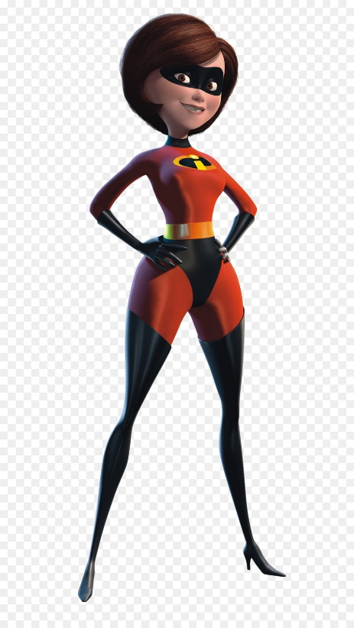
Sellulietsokkies
Tights

Slide 5
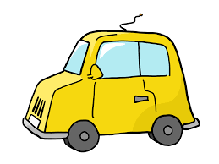
Padpuisie
Klein karretjie

Slide 6
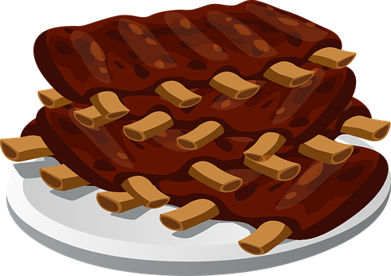
Evabeentjies
Spare Ribs

Slide 7
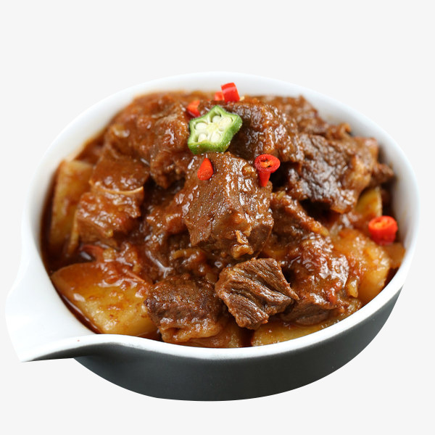
Vleismoles
Stew

Slide 8

Alkantklank
Surround sound

Slide 9

Baksteen woorde
Vloekwoorde

Slide 10

Sardyntrein
Taxi

Slide 11

Brein pouse
Blonde oomblik

Slide 12

Snoetsponsie
Tissue

Slide 13

Koudslaap
Tronk

Slide 14

Lipsuig
Soen

Slide 15
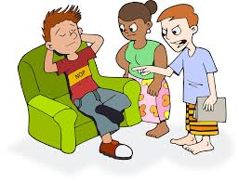
Dagdief
Lui persoon

Slide 16

Bekhek
‘Braces’

Slide 17

Slimstokkie
Flash drive

Slide 18

Slingersous
Alkohol

Slide 19

Plooisement
Make-up

Slide 20

Roomys-en-Yspaartjie
Perfect match

Slide 21
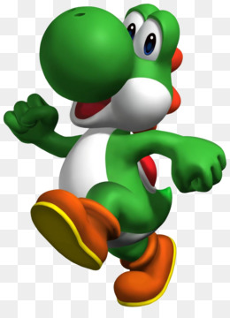
Geluk-in-’n-Blik
Happy-go-lucky

Slide 22
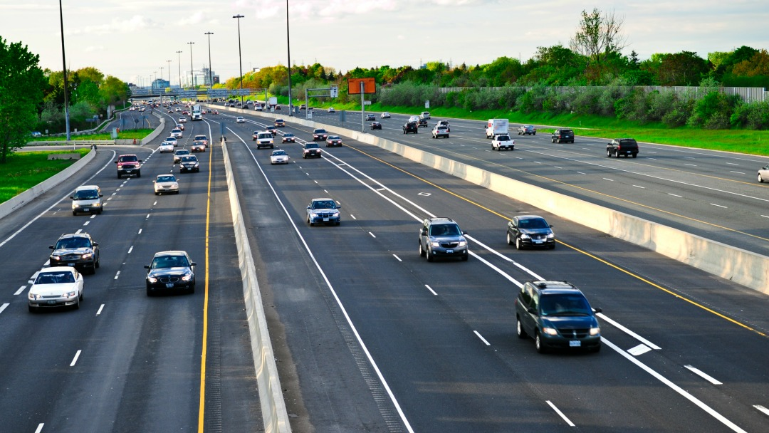
Boete roete
Snelweg

Slide 23
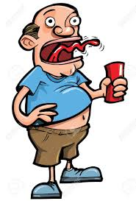
Keelknal
‘Burp’

